Slide 1
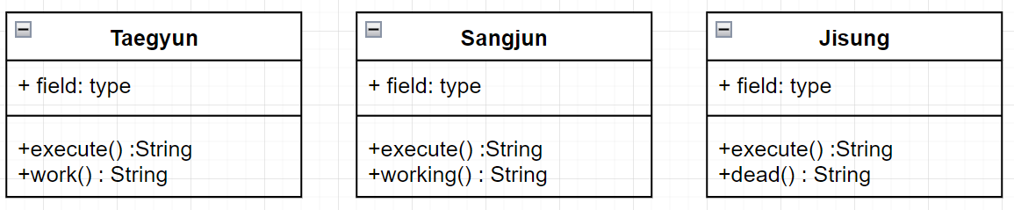
2. interface와 Map의 사용
KVP : 키와 값의 쌍으로 되어있는 데이터 형.
키를 사용하여 값을 얻는다.
객체 다형성
- 같은 이름의 객체를 다르게 사용하는 것
위의 클래스들을 Map넣고 사용
1.Map생성
Map<String, Object> map=new HashMap<String,Object>();
2.Map객체에 위의 객체를 생성하여 할당.
map.put(“lim”, new Taegyun());
map.put(“park”, new Sangjun());
map.put(“hong”, new Jisung());
3. 키를 넣어 값을 얻고 사용(method를 호출) => 값을 얻을 때 Casting이 되어야 하므로 코드가 길어진다.
String key=“lim”;
if(“lim”.equals(key)){
Teagyun t=(Teagyun)map.get( key );
t.execute();
}
if(“park”.equals(key)){
Sangjun s=(Sangjun)map.get(key)
s.execute();
}
if(“hong”.equals(key)){
Jisung j=(Jisung)map.get(key);
j.execute();
}
인터페이스를 사용하여
객체 다형성을 구현하면
값을 꺼내 사용하는 코드가 줄어든다.

Slide 2
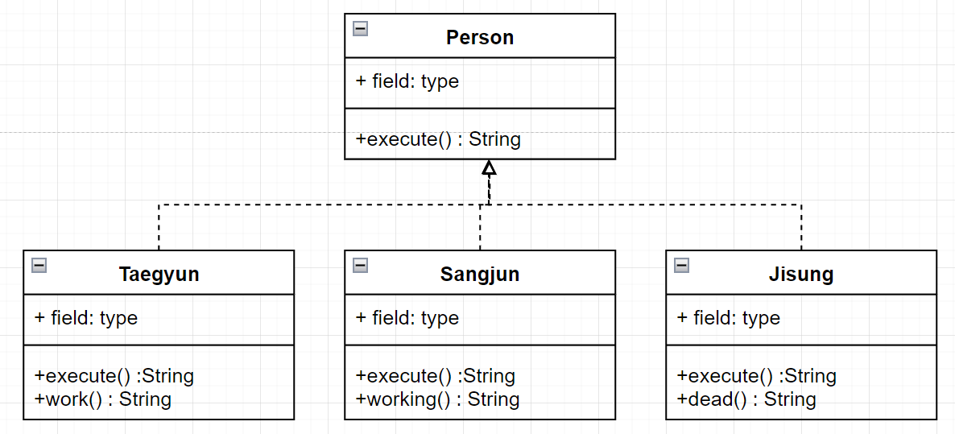
위의 클래스들을 Map넣고 사용
1.Map생성
Map<String, Person> map=new HashMap<String, Person >();
2.Map객체에 위의 객체를 생성하여 할당.
map.put(“lim”, new Taegyun());
map.put(“park”, new Sangjun());
map.put(“hong”, new Jisung());
3. 키를 넣어 값을 얻고 사용(객체다형성에 대한 method를 호출)
String key=“lim”;
if( map.containsKey() ){
Person t=(Peson)map.get( key );
t.execute(); //t라는 객체 이지만 다른 일을 수행
}

Slide 3
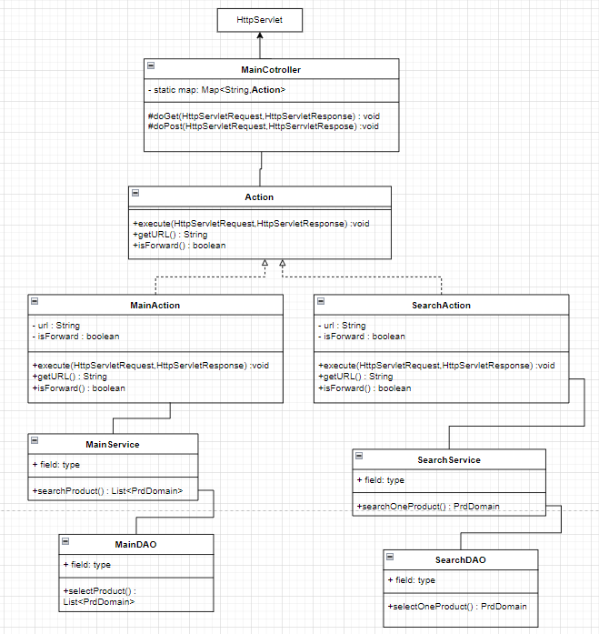
WAS
키
값
Controller
A001
XxxAction
XxxService
진입점
Servlet
B001
MainAction
C001
LoginAction
XxxService
VO
Domain
Model
View
class,
JDBC, DBCP,
MyBatis, JPA, Hibernate...
HTML, CSS, JS,
JSP, JSON, XML,TEXT

